Slide 1
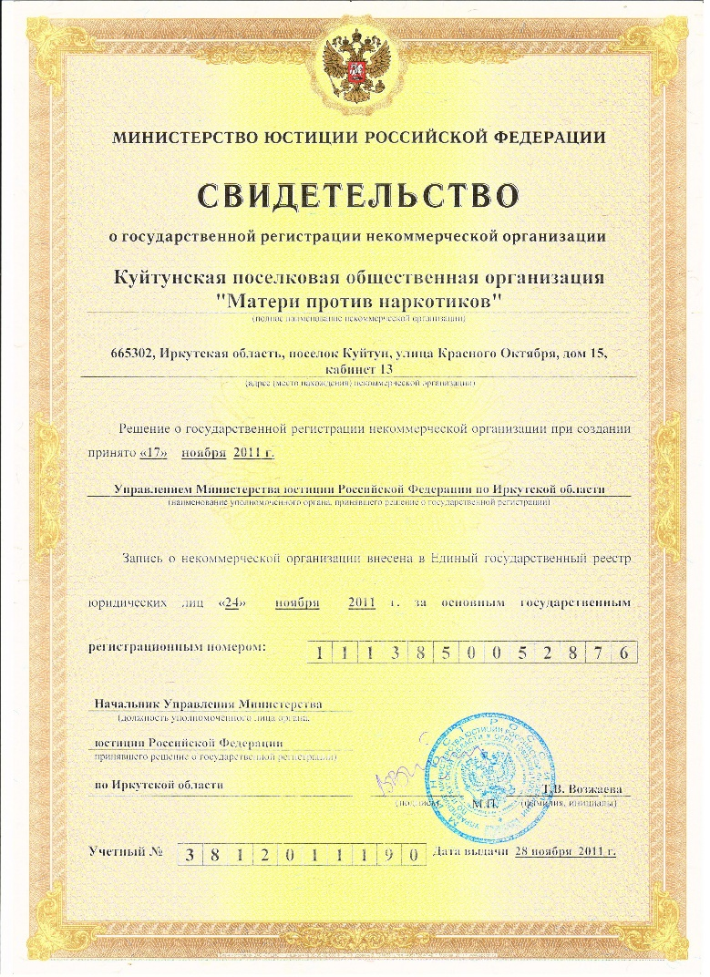
Матери против наркотиков

Slide 2
Матери против наркотиков
Куйтунская поселковая общественная организация «Матери против наркотиков» является общественным объединением, действующим на территории поселка Куйтун, для осуществления мероприятий, направленных на решение мероприятий по профилактике и преодолению наркомании, социальной реабилитации лиц, страдающих наркоманией и совершенствование работы по утверждению здорового образа жизни, укреплению физического и духовного здоровья человека.
Организация создана и зарегистрирована 24 ноября 2011года.

Slide 3
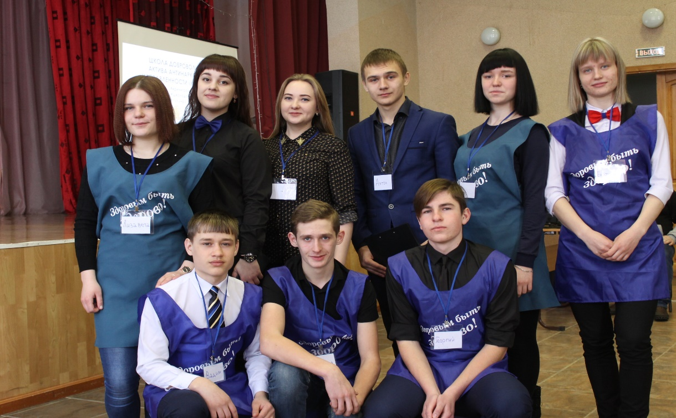
Волонтеры Куйтунской поселковой общественной организации «Матери против наркотиков» в 2020 году приняли участие в проекте Ассоциации общественных объединений Иркутской области «Сохраним детям жизнь». Общественной организацией организован просмотр вебинаров для родителей через социальную сеть, с целью информирования и системного образования родителей старшего дошкольного и младшего школьного и подросткового возрастов трех образовательных учреждений р.п.Куйтун.

Slide 4
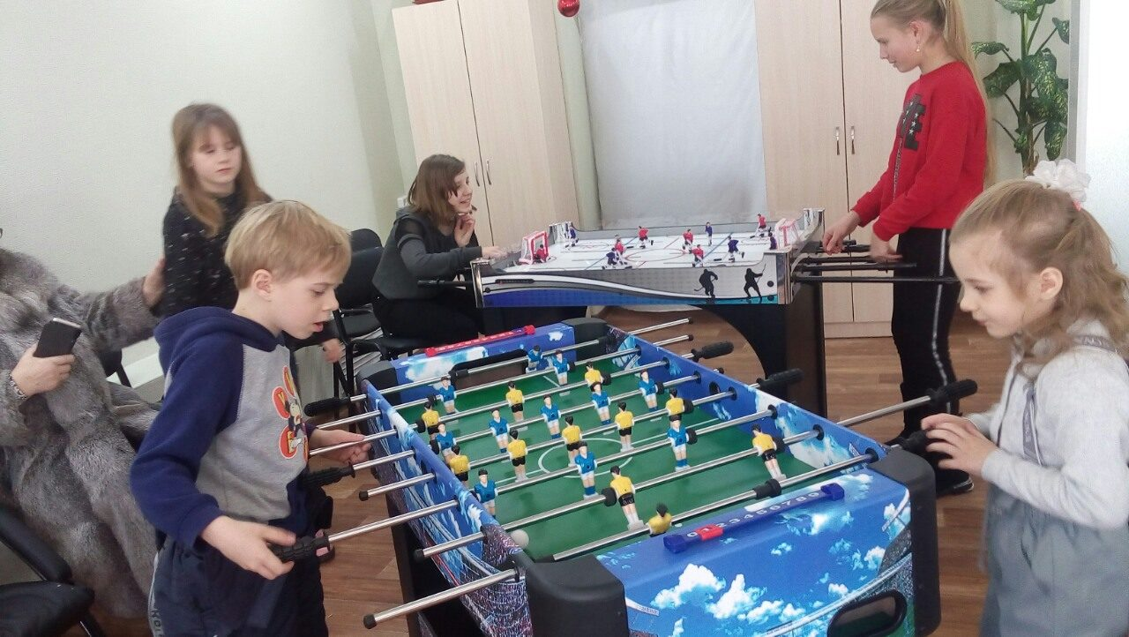
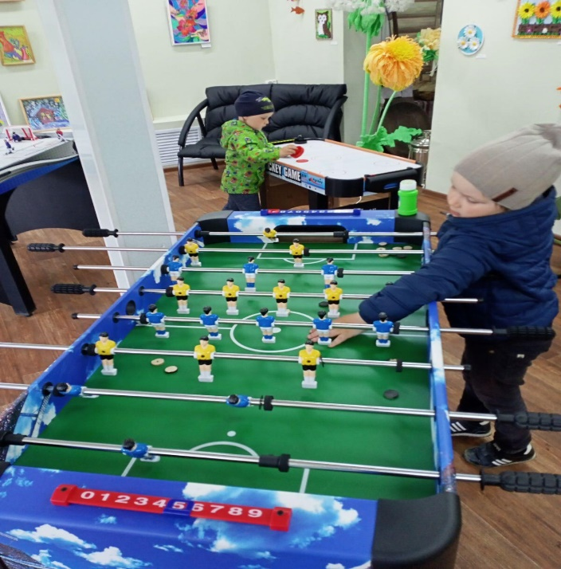
Районный краеведческий музей защитил проект при участии общественной организации «Матери против наркотиков», под названием «У интернета выходной» приняв участие в областном конкурсе «Губернское собрание общественности». Основным этапом реализации проекта является игровая комната отдыха, оснащенная специальным игровым инвентарем, что позволило детям проводить время с пользой без интернета, переключив сферу интересов с гаджетов на развивающую среду.

Slide 5
Куйтунская поселковая общественная организация «Матери против наркотиков» постоянно принимает участие в проведении тренингов для родителей «Развитие родительской компетентности как средство профилактики зависимого поведения в старшем дошкольном, младшем школьном и подростковом возрастах». В современном мире семья является основой защиты жизни и здоровья наших детей. Именно родители создают положительный образ гармоничной личности, способной противостоять социально – негативным явлениям жизни, личности уверенной и успешной.

Slide 6
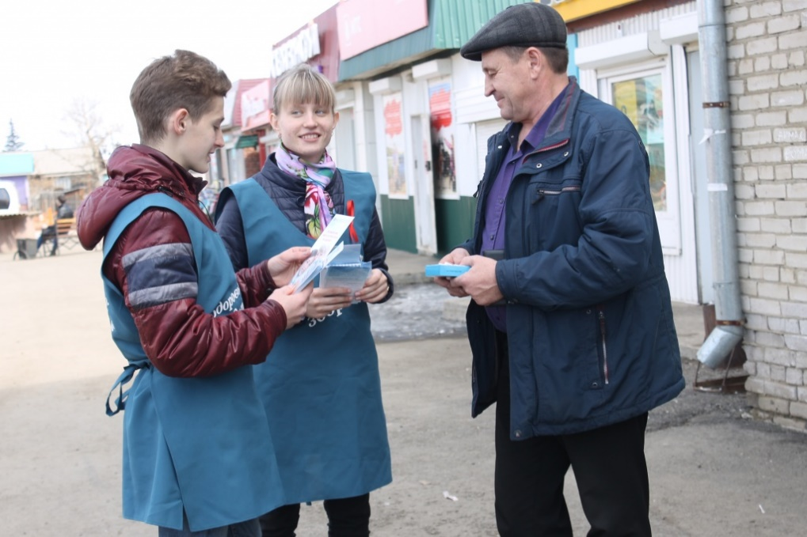
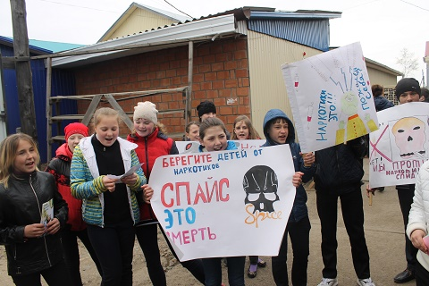
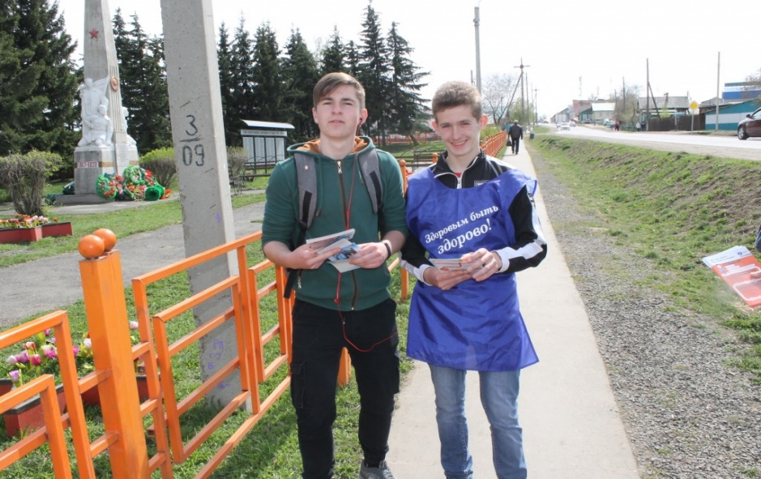
Проведение уличных акций, направленных на решение мероприятий по профилактике и преодолению наркомании «Мы против наркотиков»

Slide 7
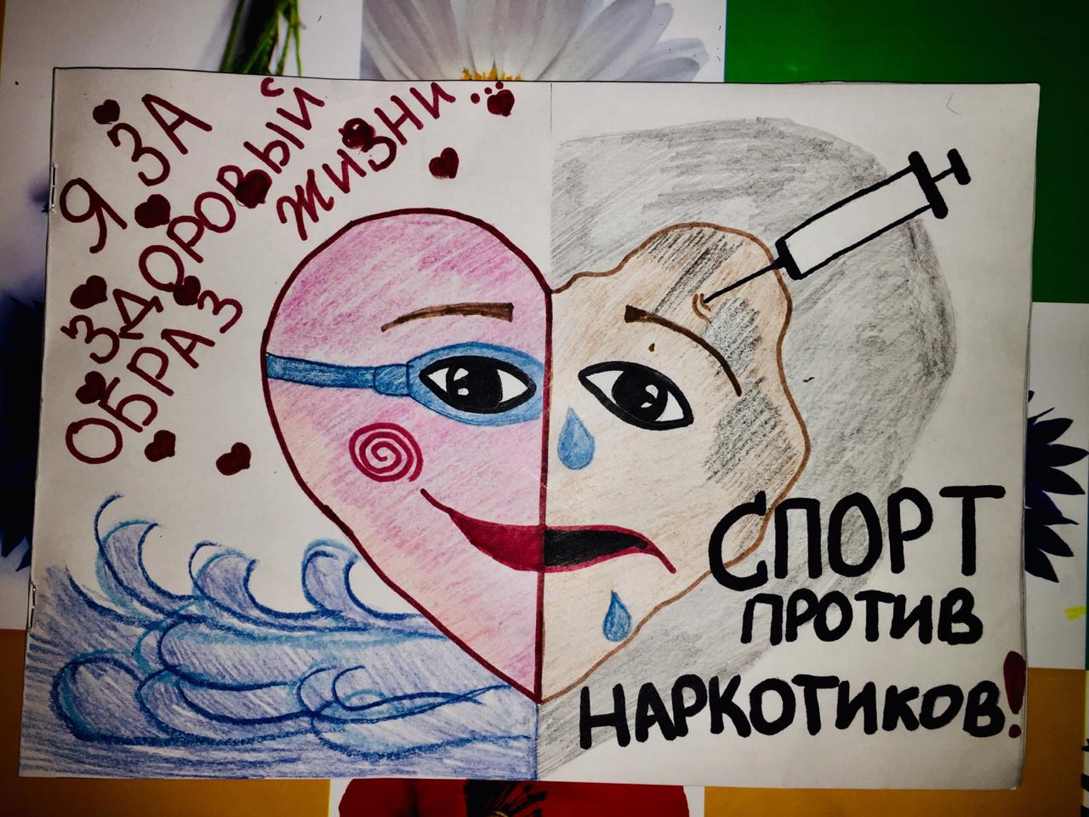

Slide 8
Организация осуществляет следующие виды деятельности:
осуществляет пропаганду здорового образа жизни среди населения, в том числе при помощи СМИ, волонтеров, привлекает внимание общественности к проблеме;
организует и проводит мероприятия просветительского характера, лекционную работу, направленную на воспитание общественного сознания в духе здорового образа жизни;
изучает и внедряет опыт деятельности отечественных и зарубежных общественных организаций в этой области.

